Slide 1
Надкласс рыбы общая характеристика и внешнее строение
Автор: учитель биологии МБОУ СОШ № 73
Сошникова Татьяна Анатольевна

Slide 2
Рыбы — позвоночные животные, живущие только в воде.
Появились более 400 млн лет назад
Известно около 20 тыс. видов
Различаются по форме тела, размерам и массе
В зависимости от строения, питания, размножения и образа жизни делятся на 2 класса: костные и хрящевые

Slide 4
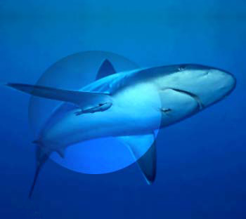
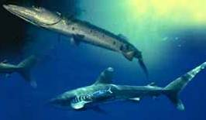
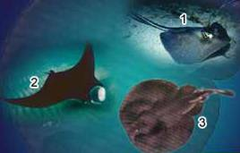
Представители класса Хрящевые рыбы
АКУЛЫ
СКАТЫ

Slide 5
Класс Костные рыбы
Осетрообразные
Лососеобразные
Сельдеобразные
Щукообразные
Окунеобразные
Тресковые
Карпообразные

Slide 6
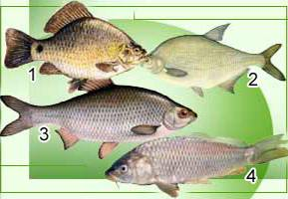
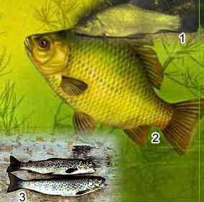
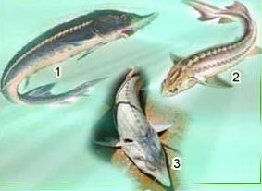
Представители класса Костные рыбы

Slide 7
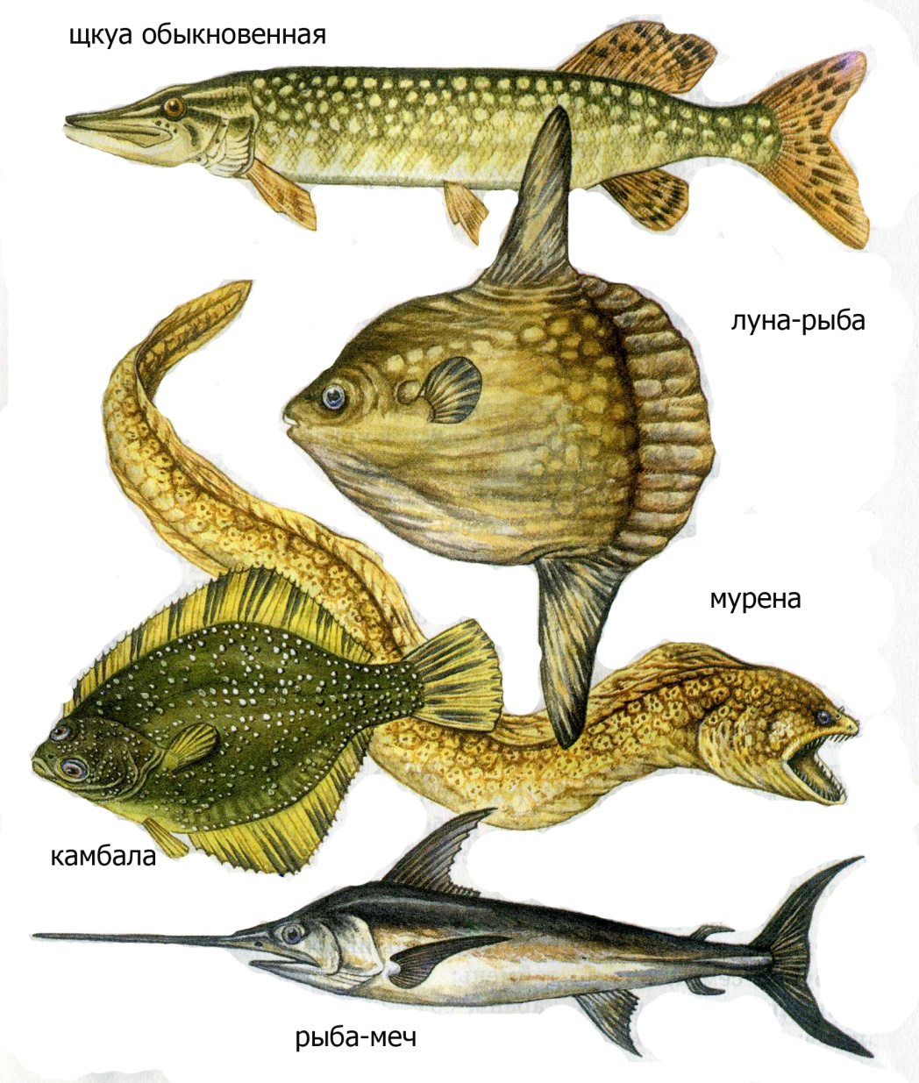
Формы тела рыб

Slide 8
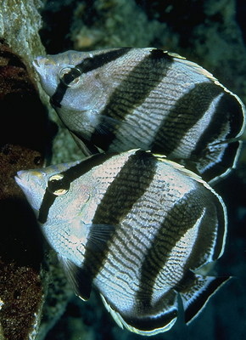
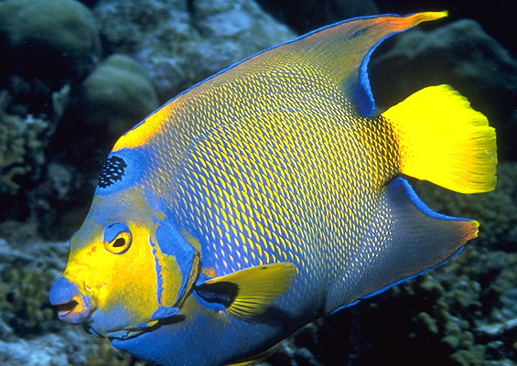
Окраска рыб
«Расчленяющая» расцветка рыб
Яркая окраска рыб, обитающих среди коралловых рифов

Slide 9
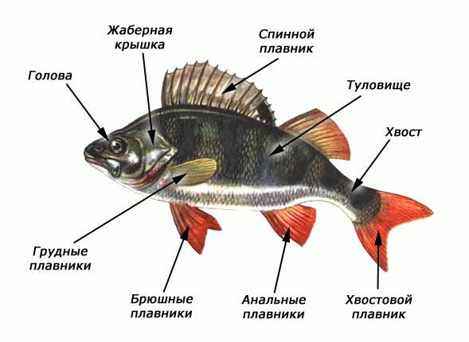
Внешнее строение рыб

Slide 10
Органы передвижения
Плавники | Значение
Непарные Спинной Анальный | Устойчивость при движении
Хвостовой | Движение вперед
Парные Грудные | Повороты в воде, движение вверх, вниз, в стороны
Брюшные | Равновесие, удерживают в вертикальном положении

Slide 11
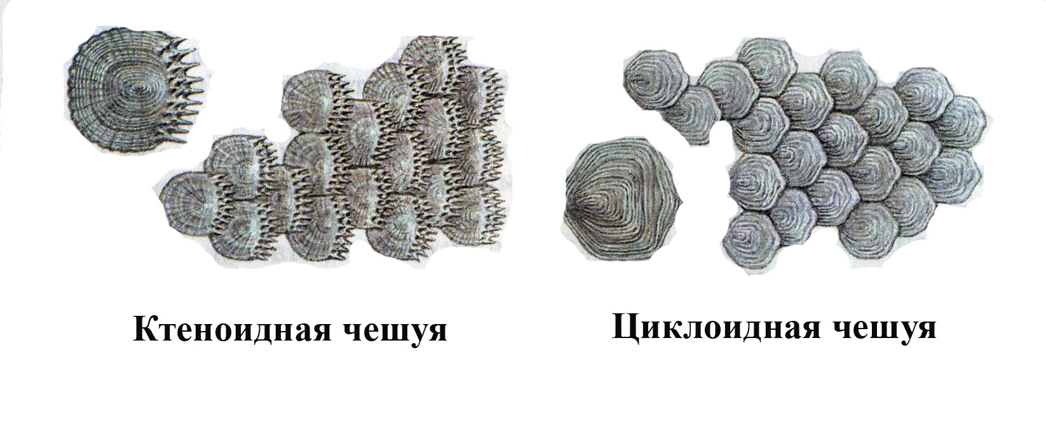
Покровы тела рыб
Снаружи кожа рыб покрыта чешуей. Чешуи своими концами налегают друг на друга, располагаясь черепицеобразно, рядами.
Образующийся покров предохраняет рыб от механических повреждений.
Тело рыб скользкое, т. к. покрыто выделениями слизистых желез, расположенных в коже.

Slide 12
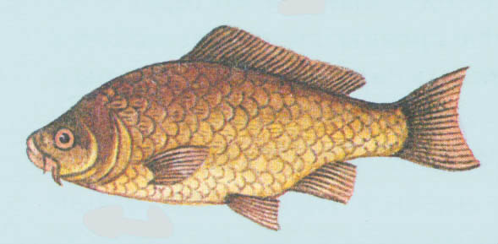
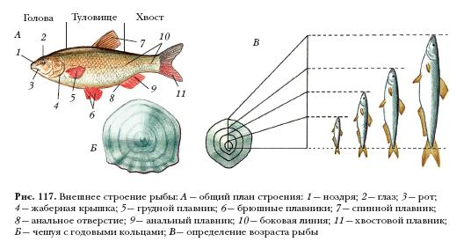
Расположение чешуи на теле рыбы
Строение чешуи рыб
Определение возраста рыб

Slide 13
Внешнее строение рыб
Признаки | Характеристика | Значение
Форма тела | Обтекаемая, сжатая с боков. | Снижение трения воды
Покровы | Кожа, чешуя, слизь | Защита, снижение трения воды
Окраска | Спинка темная, брюшко светлое | Защитная, маскировка.
Отделы тела | Голова плавно переходит в туловище и хвост. | Снижение трения воды

Slide 14

Органы чувств рыб
Боковая линия
Характерный для рыб орган, воспринимающий движение воды, образован чувствительными клетками, сгруппированными на боковых поверхностях тела.

Slide 15
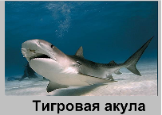
Органы чувств рыб. Обоняние
Акулы способны чувствовать каплю крови за несколько сотен метров

Slide 16
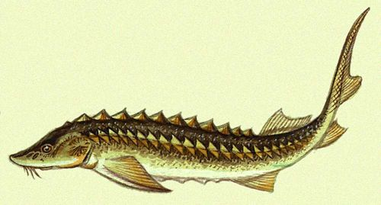
Органы чувств рыб. Зрение
Рыбы видят на близком расстоянии и различают цвета

Slide 17
Органы чувств рыб
Признаки | Орган | Значение
Орган зрения | Глаза | Обеспечивает зрение на близком расстоянии
Орган обоняния | Ноздри | Восприятие запахов растворенных в воде
Органы боковой линии | Каналы лежащие под чешуей | Чувство потоков воды, различение предметов, восприятие электромагнитных полей

Slide 18
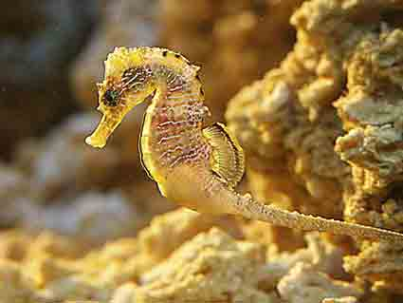
Выводы к уроку
Рыбы приспособлены к жизни в водной среде.
Для обитания в водной среде у рыб появились приспособления: обтекаемая форма тела, плавники, специализированные органы чувств, позволяющие ориентироваться в воде.
Покровы рыб направлены
на создание гладкой
скользящей в воде
поверхности.

Slide 19
Домашнее задание
№ 31, лабораторная работа

